Slide 1
PENJELASAN RUU PERUBAHAN ATAS UU NOMOR 1 TAHUN 1974 TENTANG PERKAWINAN
oleh:
YOHANA S. YEMBISE
MENTERI PEMBERDAYAAN PEREMPUAN DAN PERLINDUNGAN ANAK RI
Disampaikan dalam Rapat Kerja dengan Badan Legislatif DPR RI
Jakarta, 12 September 2019

Slide 2
Siapa Anak?
ANAK ADALAH SESEORANG YANG BELUM BERUSIA 18 TAHUN, TERMASUK ANAK YANG MASIH DALAM KANDUNGAN
(UU No. 23 Tahun 2002 tentang Perlindungan Anak)

Slide 3
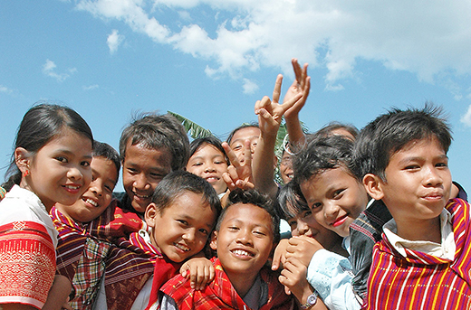
KOMPOSISI PENDUDUK INDONESIA
TAHUN 2018
31%
USIA ANAK
Penduduk INDONESIA
Jumlah ANAK
USIA LAINNYA
261 juta
80 juta
Sumber: Profil Anak Indonesia, KPPPA, 2018

Slide 4
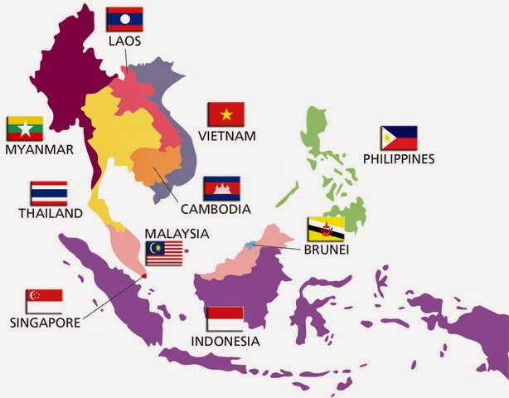
INDONESIA NEGARA KE-7 DI DUNIA & KE-2 DI ASEAN, TERTINGGI ANGKA PERKAWINAN ANAK

Slide 5
DATA PERKAWINAN ANAK DI INDONESIA

Slide 6
Persentase Perempuan Berumur 20-24 Tahun Yang Pernah Kawin Yang Umur Perkawinan Pertamanya Di Bawah 18 Tahun
Menurut Provinsi, Tahun 2017

Slide 7
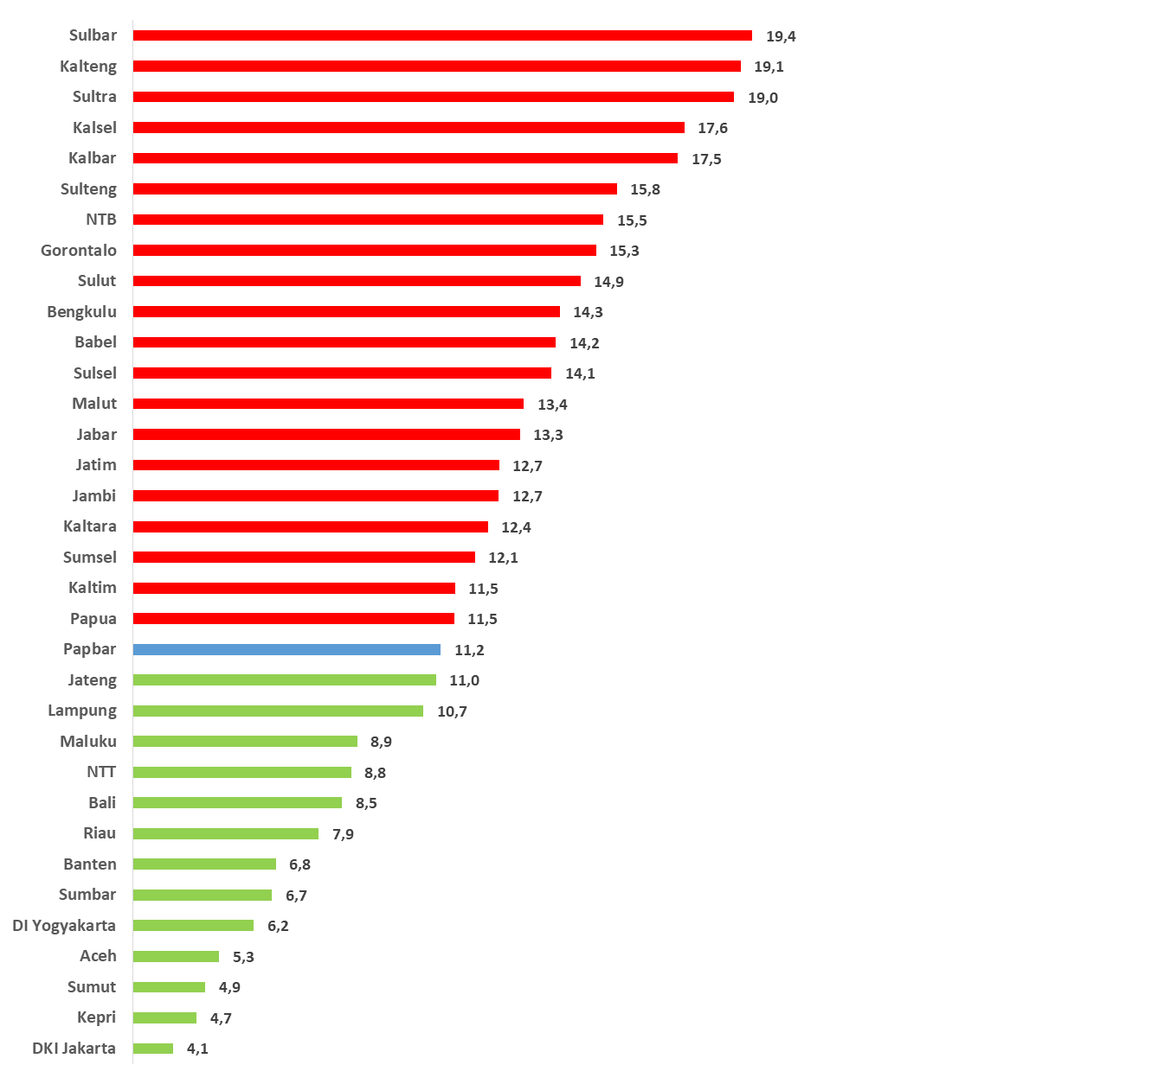
Persentase Perempuan Umur 20-24 Tahun yang Menikah
Sebelum Umur 18 Tahun Menurut Provinsi, Tahun 2018
INDONESIA: 11,2%

Slide 8
PENYEBAB PRAKTIK PERKAWINAN ANAK
EKONOMI
&
KEMISKINAN
NILAI BUDAYA
REGULASI
GLOBALISASI (PERILAKU REMAJA)
KETIDAK-SETARAAN GENDER
UU Nomor 1 Tahun 1974
tentang Perkawinan
PASAL 7 AYAT (1)
Batas Minimum Usia Perkawinan pada Anak Perempuan
(sudah tidak memadai dan diskriminasi terhadap Anak Perempuan)

Slide 9
UUDNRI 1945
UU 23 Th. 2002
UU 35 Th.2014
Ratifikasi Konvensi Hak Anak
PERKAWINAN ANAK BERTENTANGAN DENGANKOMINTEN NEGARA DALAM MELINDUNGI ANAK
DARI KEKERASAN DAN DISKRIMINATIF
TIDAK SESUAI DENGAN:

Slide 10
DAMPAK PERKAWINAN ANAK
UTAMA:
Menghambat capaian SDGs Goal 5, butir 5.3
“Menghapuskan semua praktik yang membahayakan, seperti perkawinan anak...”
DAMPAK:
Menghambat capaian Indeks Pembangunan Manusia (IPM); dan menghambat SDGs terkait:
Wajib Belajar 12 Tahun, DO, APS, dll → PENDIDIKAN
MMR, IMR, Masalah Gizi, dll → KESEHATAN
Pekerja Anak, Low-Skill HR, poverty, dll → EKONOMI
Menghambat upaya penghapusan kekerasan terhadap anak → KDRT, TPPO, eksploitasi, dll
dll

Slide 11
DAMPAK PERKAWINAN ANAK
Perkawinan anak diestimasikan menyebabkan kerugian ekonomi setidaknya 1,7% dari pendapatan kotor negara (PDB)
Perempuan menikah pada usia anak lebih rentan mengalami kekerasan dalam rumah tangga (KDRT)
Anak perempuan yang kawin sebelum usia 18 tahun 4 kali lebih rentan untuk menyelesaikan pendidikan menengah/setara
Komplikasi saat kehamilan dan melahirkan adalah penyebab kematian kedua terbesar untuk anak perempuan berusia 15-19 tahun
Bayi yang lahir dari Ibu berusia di bawah 20 tahun berpeluang meninggal sebelum usia 28 hari/1,5 kali lebih besar dibandingkan Ibu berusia 20-30 tahun
Sumber: Survei Nasional Sosial dan Ekonomi, United Nations Children’s Fund, dan Kidman, 2016

Slide 12
Pendidikan
DO
dll
Kesehatan
Ibu
MMR
dll
AKIBAT
PERKAWINAN ANAK
Anak
IMR
Gizi
dll
IPM
Ekonomi
Pekerja Anak
dll
Upah Rendah
dll
KEMISKINAN
Lainnya
KDRT, KTA
Identitas
dll

Slide 13
JUDICIAL REVIEW PASAL 7 AYAT (1) UU Nomor 1 Tahun 1974
PUTUSAN MK
NOMOR 22/PUU-XV/2017
Tidak sesuai dengan Pasal 28B UUDNRI 1945

Slide 14
PUTUSAN MAHKAMAH KONSTITUSI
Mahkamah Konstitusi pada Kamis, 13 Desember 2018 membacakan putusan terhadap gugatan Nomor 22/PUU-XV/2017 yang memohonkan pengujian Pasal 7 (1) UU No 1 Tahun 1974 tentang Perkawinan
1
2
batas pernikahan anak perempuan 16 tahun adalah inkonstitusional dan pelanggaran hak asasi menusia, serta merupakan bentuk eksploitasi pada anak
memerintahkan kepada pembentuk UU untuk dalam jangka waktu paling lama 3 (tiga) tahun melakukan perubahan terhadap UU Nomor 1 Tahun 1974 tentang Perkawinan, khususnya yang berkenaan dengan batas minimal usia perkawinan bagi anak

Slide 15
Pertimbangan dalam Menaikkan Batas
Usia Perkawinan Perempuan
(dalam NASKAH AKADEMIK)
Kajian Teoritis
Kajian terhadap Asas/Prinsip
Kajian Praktik Penyelenggaraan/ Empiris
Kajian terhadap Implikasi Penerapan Baru

Slide 16
Kajian Teoritis
31 HAK ANAK DALAM PASAL 1 ANGKA 1 UNDANG-UNDANG PERLINDUNGAN ANAK,
MELIPUTI 5 KLASTER DALAM KONVENSI HAK ANAK (KHA)

Slide 17
Kajian terhadap Asas/Prinsip
ASAS PERSAMAAN
SUBSTANTIF
ASAS
NON DISKRIMINATIF
KEPENTINGAN TERBAIK BAGI ANAK
PERSAMAAN KEDUDUKAN DI MUKA HUKUM SECARA DE YURE – DE FACTO
TIDAK ADA SEORANGPUN DAPAT MENIADAKAN HAK ASASI ORANG LAIN
KONVENSI HAK ANAK PASAL 3 AYAT 1

Slide 18
Kajian Praktik Penyelenggaraan/ Empirik
Praktik Pengaturan
Putusan MK
Aspek Kesehatan
Aspek Agama
Aspek Pendidikan
Aspek Budaya
Praktik Penyelenggaraan di Negara Lain

Slide 19
ASPEK KESEHATAN PADA PERNIKAHAN USIA MUDA
(Kurang dari 20 Tahun)
Kehamilan remaja 4,5 kali berpeluang terjadinya kehamilan risiko tinggi
Risiko kematian saat melahirkan 2 kali lebih besar
Kelahiran prematur lebih banyak terjadi pada remaja
Preeklamsia 2-5 kali lebih berpeluang terjadi
Kerusakan otak janin dan gangguan tumbuh kembang bayi akibat kekurangan yodium
Bayi lahir dengan berat lahir rendah (dibawah 2.500 gram)
Mal posisi bayi, Kontraksi rahim tidak optimal
Pernikahan anak usia <19 tahun mempunyai risiko 2-8 x lebih besar untuk tertular penyakit menular seksual
Disproporsi panggul dengan kepala janin (“cephalo pelvic
disproportion”)
Sumberr:
SDKI 2017
SUPAS 2015
Survey Demografi Kesehatan Indonesia (SDKI) tahun 2012
Riset Kesehatan Dasar (Riskesdas) tahun 2010

Slide 20
pernikahan anak mengakibatkan tingginya risiko Kekerasan dalam Rumah Tangga, risiko perceraian meningkat dan kematangan psikologis sangat rendah.
Dalam kesepakatan Rapat Kerja Ikatan Dokter Indonesia (IDI) tahun 2018 di Batam berisi tentang usia minimal hamil adalah 20 tahun.
Kematangan serviks perempuan adalah usia 19-21 tahun sehingga pernikahan dan kehamilan yang ideal adalah 20-35 tahun.
Pendapat Dit P2MKJN bahwa 53% perkawinan di bawah 18 tahun menderita mental disorder depresi
Anak-anak yang dilahirkan oleh ibu-ibu yang berusia kurang dari 19 tahun memiliki 30-40 persen peningkatan risiko hambatan pertumbuhan (stunting) selama 2 tahun dan kegagalan untuk menyelesaikan sekolah menengah.
Data RSCM 2014-2016 dari IGD Kebidanan ada 520, ada 78 (15%) sebelum usia 20 tahun mengalami hamil dengan anemia (OR2,08),
Low Birth Weight (OR1,83).
Sumber : Data dari Kementerian Kesehatan dalam FGD pembahasan Naskah Akademik RUU Perubahan Undang-Undang Perkawinan

Slide 21
Persentase Perempuan Berumur 20-24 Tahun yang Menikah Sebelum18 Tahun menurut Tingkat Pendidikan, 2018
Umur Perkawinan | Tidak Sekolah/Tidak Tamat SD | SD/ Sederajat | SMP/ Sederajat | SMA ke atas | Total
<18 | 9,4 | 33,9 | 44,9 | 11,8 | 100,0
18+ | 10,2 | 15,3 | 28,9 | 45,6 | 100,0
Perempuan yang menikah sebelum 18 tahun 4X lebih kecil dalam menyelesaikan pendidikan SMA keatas dibanding yang menikah 18 tahun atau lebih
Perempuan yang menikah sebelum 18 tahun paling banyak hanya menyelesaikan pendidikan SMP/sederajat (44,9%)
Sumber: Survei Sosial Ekonomi Nasional (Susenas),2018

Slide 22
Persentase Perempuan Berumur 20-24 Tahun yang Menikah Sebelum 18 Tahun menurut Lapangan Pekerjaan, 2018
Umur Perkawinan | Pertanian | Industri | Jasa | Total
<18 | 33,2 | 21,5 | 45,4 | 100,0
18 + | 18,9 | 22,5 | 58,7 | 100,0
Perempuan yang menikah sebelum 18 tahun hampir 2X lebih banyak bekerja di pertanian dibanding yang menikah usia 18 tahun keatas.
Sumber : Survei Sosial Ekonomi Nasional (Susenas),2018

Slide 23
IMPLIKASI PENERAPAN SISTEM BARU
Penurunan resiko kematian bumil dan melahirkan
Penurunan angka stunting
TERKAIT
BATAS
USIA
MENIKAH
Peningkatan kesempatan menempuh jenjang pendidikan
Peningkatan daya saing sumber daya manusia dalam pekerjaan
Peningkatan Indeks Pembangunan Manusia (IPM)

Slide 24
Sasaran, Arah Pengaturan, Jangkauan, dan Ruang Lingkup
Sasaran
Penyempurnaan UU Perkawinan agar terwujudnya tujuan perkawinan yaitu membentuk keluarga yang bahagia, kekal, dan sejahtera.
Arah Pengaturan
Perubahan UU Perkawinan dengan melaksanakan mandat Putusan Mahkamah Konstitusi.
Jangkauan Pengaturan
Menaikkan batas minimal usia perkawinan pada perempuan menjadi sama dengan batas minimal usia perkawinan pada laki-laki yaitu 19 tahun.
Ruang Lingkup
Batas minimal usia perkawinan pada laki-laki dan perempuan adalah 19 tahun, di bawah itu pengajuan dispensasi menyesuaikan aturan yang berlaku.

Slide 25
SURAT PRESIDEN Nomor: R-39/Pres/09/2019 6 September 2019
Pesiden menugaskan 4 Menteri:
Menteri PPPA
Menteri Agama
Menteri Kesehatan
Menteri Hukum dan HAM
Untuk membahas RUU tentang Perubahan Atas UU Nomor 1 Tahun 74 tentang Perkawinan dengan DPR RI

Slide 26
REVISI UU Nomor 1 Tahun 1974
UU Nomor 1 Tahun 1974
Pasal 7
Perkawinan hanya diizinkan jika pihak pria sudah mencapai umur 19 (sembilan belas) tahun dan pihak wanita sudah mencapai umur 16 (enam belas) tahun.
Dalam hal penyimpangan terhadap ayat (1) pasal ini dapat meminta dispensasi kepada Pengadilan atau Pejabat lain, yang ditunjuk oleh kedua orang tua pihak pria maupun pihak wanita.
Ketentuan-ketentuan mengenai keadaan salah seorang atau kedua orang tua tersebut dalam Pasal 6 ayat (3) dan (4) Undang-undang ini, berlaku juga dalam hal permintaan dispensasi tersebut ayat (2) pasal ini dengan tidak mengurangi yang dimaksud dalam Pasal 6 ayat (6)
REVISI UU TENTANG PERUBAHAN ATAS UU No 1 TAHUN 1974 :
Pasal 7
Perkawinan hanya diizinkan jika pihak pria dan wanita sudah mencapai umur 19 (sembilan belas) tahun.
Tetap.
Tetap.

Slide 27
UU Nomor 12 Tahun 2011
tentang Pembentukan Peraturan Perundang-undangan
Melaksanakan Putusan Mahkamah Konstitusi
Nomor 22/PUU-XV/2017
RUU tentang Perubahan Atas Undang-Undang Nomor 1 Tahun 1974 tentang Perkawinan,
sebagai RUU Kumulatif Terbuka

